Slide 1
KNVB WEDSTRIJDZAKEN-APP

Slide 2
Voor wie is de app?
De wedstrijdzaken app is voor iedereen die als official betrokken is bij een wedstrijd. Dus voor teamleiders, scheidsrechters en trainer/coaches is het noodzakelijk om deze app op de telefoon te hebben.
Let wel op dat je aan MZC gelinkt bent door middel van je emailadres. Het emailadres dat je gebruikt voor het aanmaken van je account moet bekend zijn in de ledenadministratie van MZC. Na een succesvolle koppeling worden de wedstrijden zichtbaar om af te handelen.
(De Wedstrijdzaken app is alleen te gebruiken door KNVB-leden)

Slide 3
Wedstrijdzaken app en Voetbal.nl app?
De wedstrijdzaken app is puur voor zaken rondom het wedstrijdformulier. Voor eerder genoemde officials is het noodzakelijk om deze app te hebben.
Informatie als het wedstrijdprogramma, uitslagen en standen zijn terug te vinden in de Voetbal.nl app. Zorg dus dat je de Voetbal.nl app op je telefoon hebt staan.
Ook hiervoor geldt dat deze via het emailadres met MZC gekoppeld moet zijn. Je hebt slechts 1 account nodig. Hiermee kun je op beide apps inloggen.

Slide 4
Kortom:
Iedereen heeft de Voetbal.nl app nodig, maar niet iedereen de wedstrijdzaken app!

Slide 5
Starten met de wedstrijdzaken app
Zodra je van start wilt met de app, dien je deze allereerst te downloaden op je telefoon. Je kunt de app vinden in de Appstore en Playstore door daar te zoeken op KNVB Wedstrijdzaken. Nadat je de app hebt gedownload, kun je starten met je registratie, waarna je vervolgens kunt inloggen. Dit hoeft uiteraard maar 1 keer te gebeuren. Zodra je bent geregistreerd en hebt ingelogd, hoef je dit niet iedere keer bij gebruik van de app te doen. De volgende stap is het koppelen aan een persoon. Dit houdt in dat de app wil herkennen wie jij als gebruiker bent. (Trainer, teammanager, scheidsrechter)

Slide 7
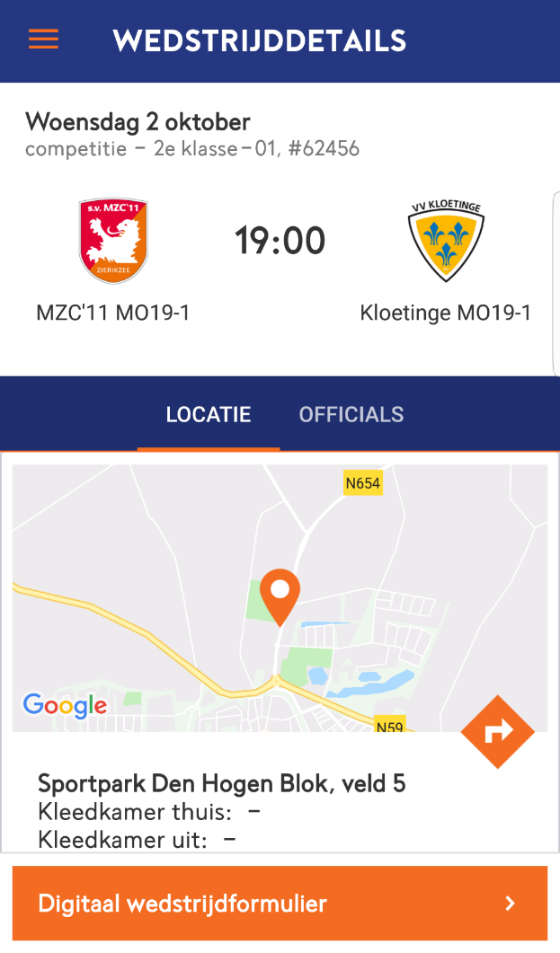
Mijn team heeft een wedstrijd, wat nu?
Open de app en kies de wedstrijd van jouw team.
Ga vervolgens naar het digitaal wedstrijdformulier.

Slide 8
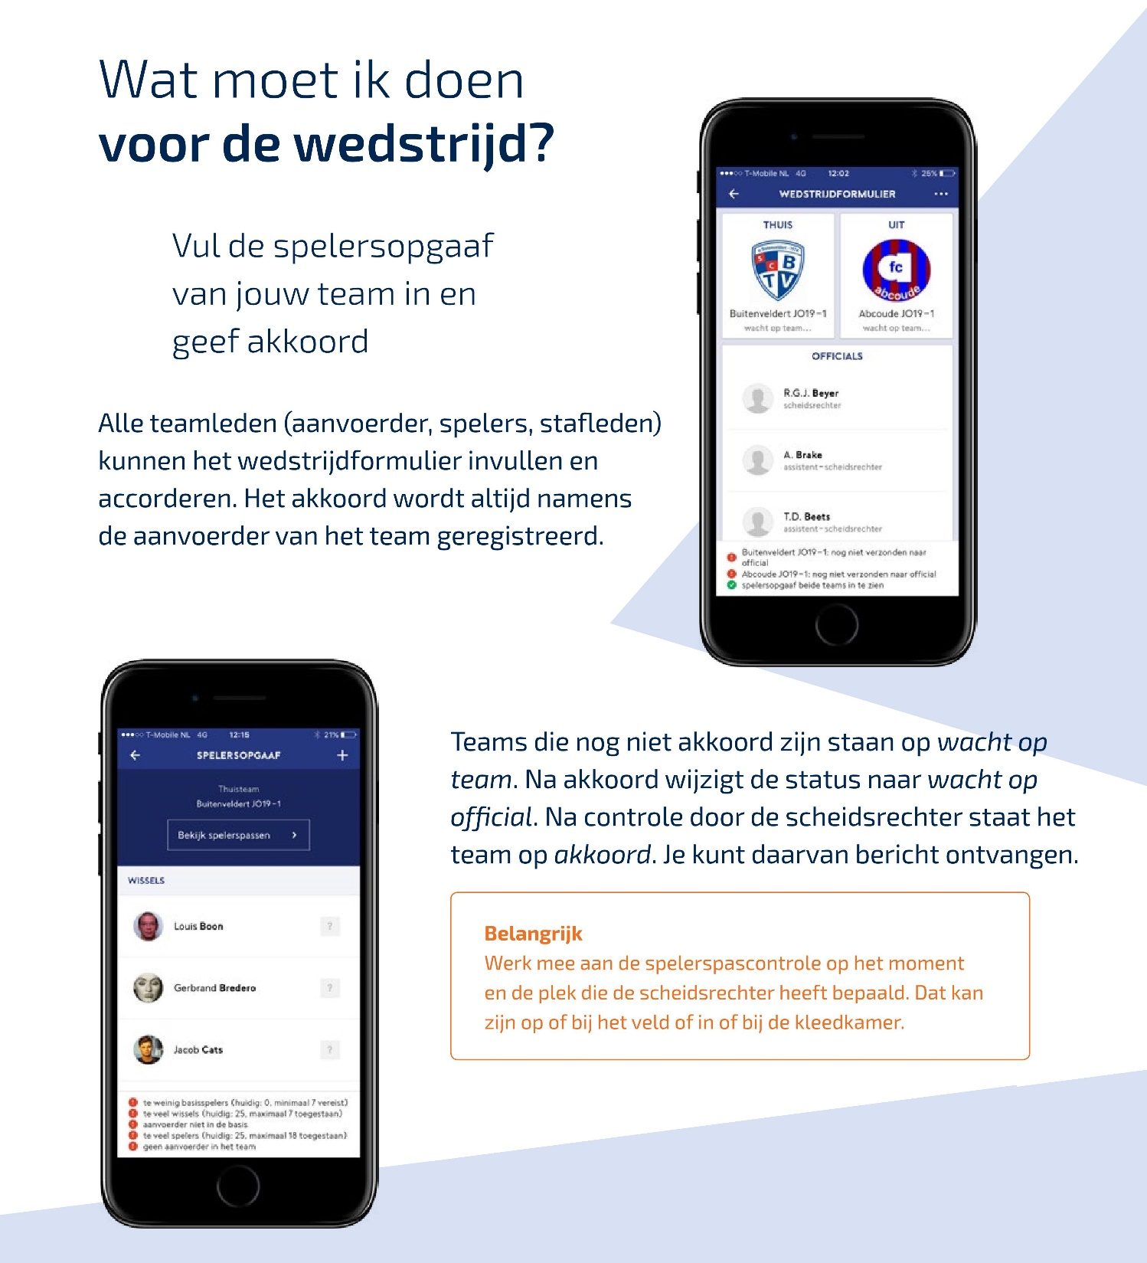

Slide 9
Meer informatie: https://www.knvb.nl/wedstrijdformulier

Slide 10
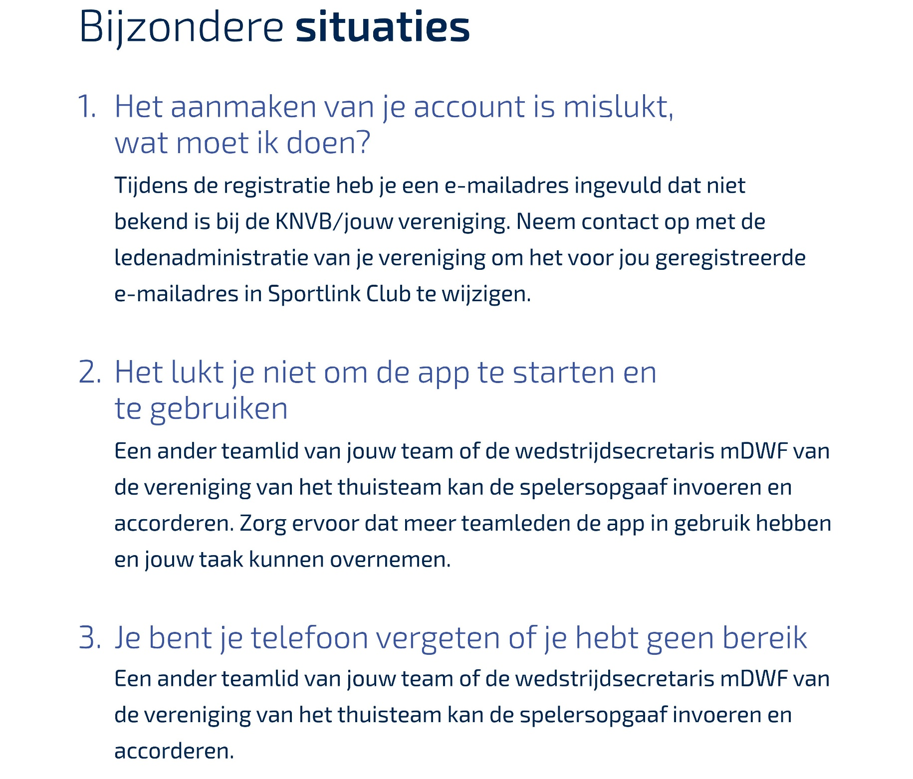

Slide 11
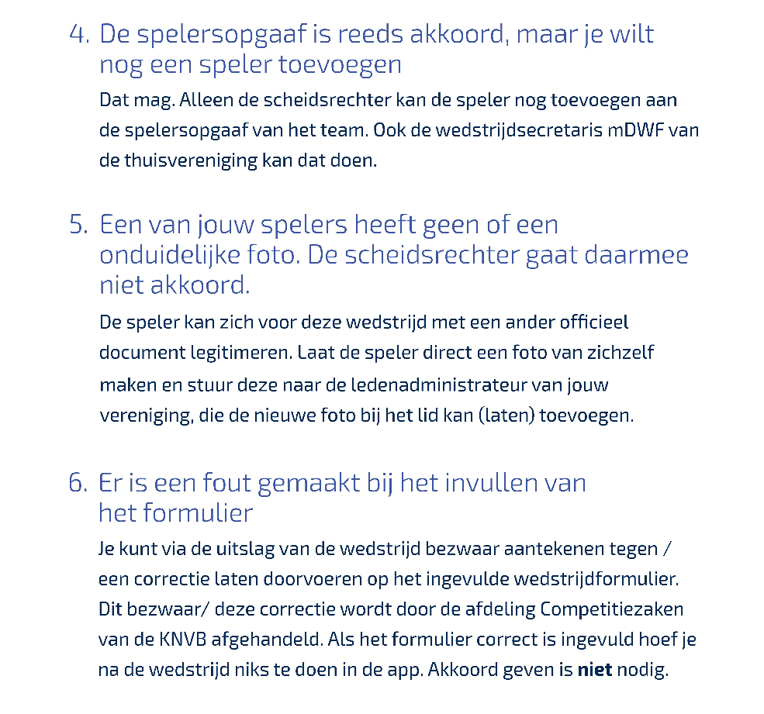

Slide 12
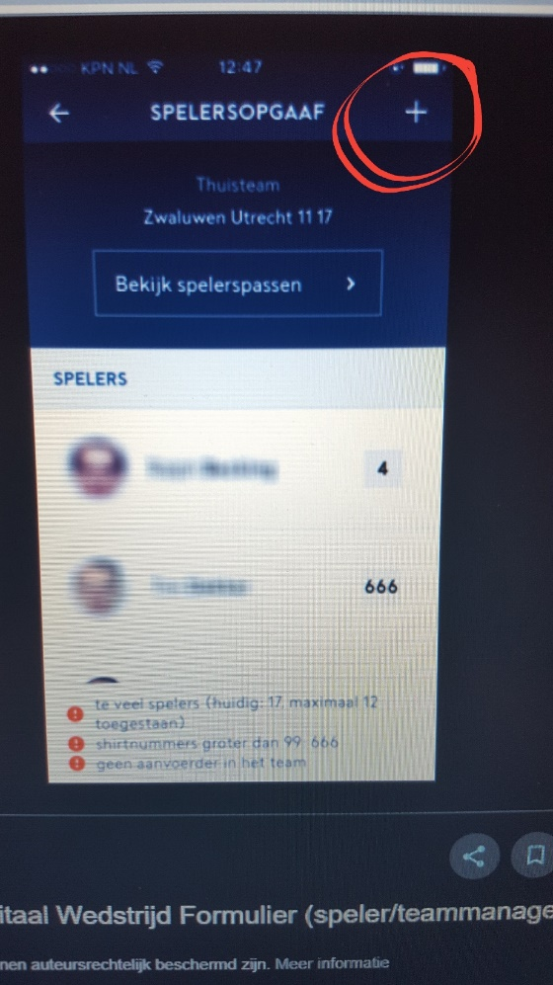

Slide 13
Waarom spelersopgaaf in mDWF?
Vanaf de leeftijdscategorie Onder 8 wordt de spelersopgaaf geregeld via de wedstrijdzaken app.
Hiermee krijgt de KNVB meer data en informatie over spelers die daadwerkelijk in de jeugdteams actief zijn. Daarmee kan de KNVB op termijn de poule-indelingen verbeteren en ervoor zorgen dat er nog meer wedstrijden gespeeld worden tussen gelijkwaardige teams, wat ten goede komt aan de ontwikkeling en het plezier van het voetballende kind.
Met het gebruik van de zogenoemde ‘Teamindex’ probeert de KNVB de kwaliteit van teams in kaart te brengen. Via het mDWF weten ze welke speler in welk team speelt en kennen ze de eindstand. Binnen de regio Zuid is ‘Teamindex’ reeds volledig van toepassing bij JO15- en JO19-teams.
Spelerspas-controle (digitaal) is er vanaf JO13 teams en ouder.

Slide 14
Nog vragen?
We hopen je met deze uitleg een eind op weg te hebben geholpen, maar mochten er nog vragen zijn stel deze dan gerust.
Hans Wijzenbroek, hwijzenbroek@hotmail.com
Miranda Ravia, ledenadministatie@mzc11.nl

